Slide 1

Центральное управление Федеральной службы по экологическому,
технологическому и атомному надзору
Итоги
оценки готовности муниципальных образований
к отопительному периоду 2025-2026 гг.
18 марта 2026 г.
Москва

Slide 2


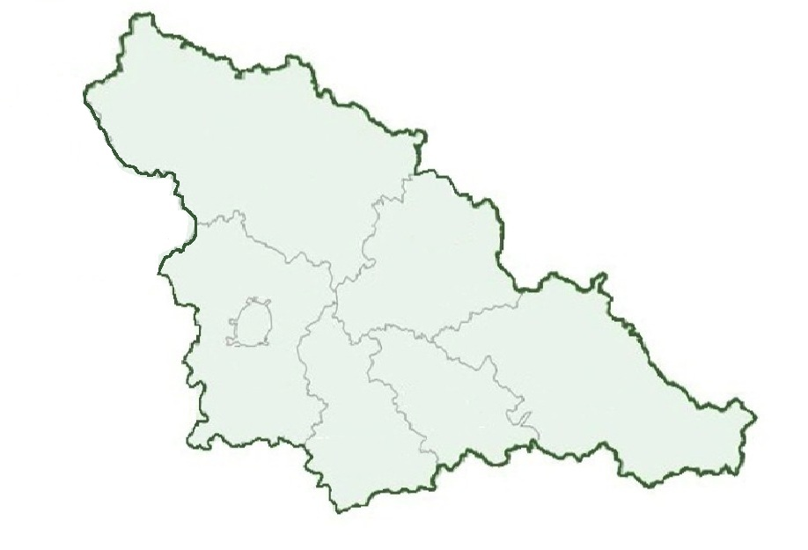
Центральное управление
Федеральной службы по экологическому,
технологическому и атомному надзору
Муниципальные образования, подлежащие оценке готовности
к отопительному периоду 2025 - 2026 гг.
Центральным управлением Ростехнадзора
Ярославская область
(19)
Тверская область
(39)
Московская область
(56)
Костромская область (32)
Владимирская область
(28)
Ивановская область
(50)
Всего муниципальных образований, подлежащих проверке: 224

Slide 3
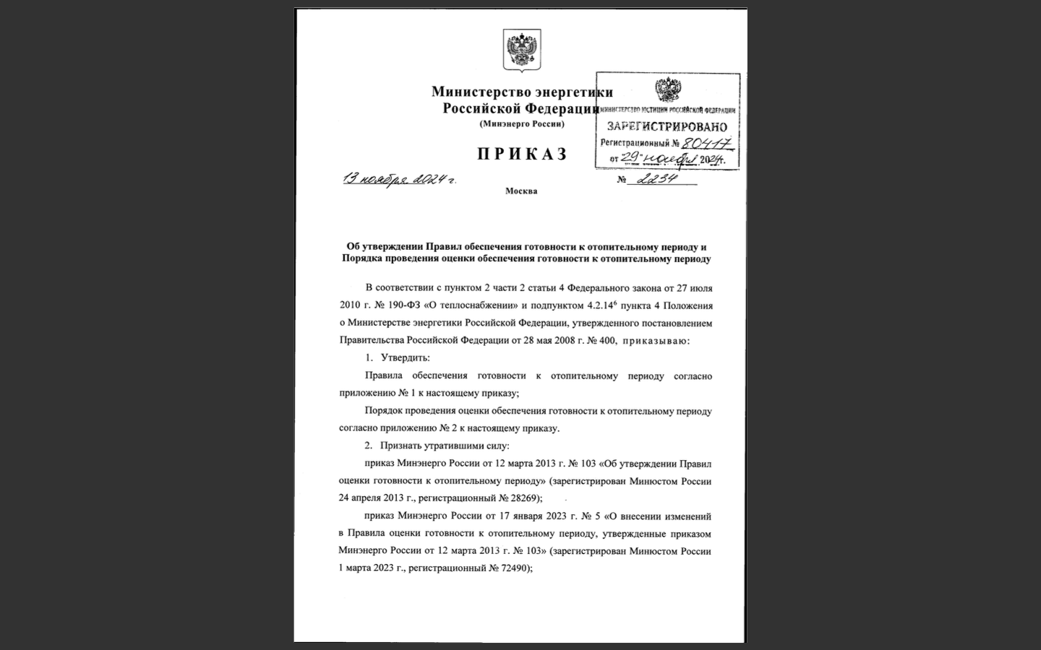
Центральное управление
Федеральной службы по экологическому, технологическому и атомному надзору
Изменение Правил обеспечения готовности
к отопительному периоду в 2025–2026 годах
Приказ Минэнерго России от 12.03.2013 № 103
«Об утверждении Правил оценки готовности к отопительному периоду» признан утратившим силу
С 1 марта 2025 вступили в силу изменения
в Закон № 190–ФЗ «О теплоснабжении»,
в части обеспечения готовности к отопительному периоду.
Полностью изменена статья 20
Приказ Минэнерго РФ от 13.11.2024 № 2234
«Об утверждении Правил обеспечения готовности к отопительному периоду и Порядка проведения оценки обеспечения готовности
к отопительному периоду»
Разработан Порядок, который устанавливает правила проведения уполномоченными органами, оценки обеспечения готовности
к отопительному периоду.
Установлены перечни конкретных документов подтверждающих выполнение требований Правил.
Введен ряд требований в сфере промышленной безопасности.
Предусмотрена административная ответственность.

Slide 4
Центральное управление
Федеральной службы по экологическому, технологическому и атомному надзору
Подготовка к отопительному периоду
Начало этапа – текущий отопительный период.
1. Разработать планы подготовки к отопительному периоду для ОМСУ, ТСО, потребителей тепловой энергии
Подлежит размещению на официальном сайте:
до 15 апреля для ТСО;
до 30 апреля для Потребителей;
до 15 мая для Муниципального образования.
2. Утвердить (актуализировать) порядок (план) действий по ликвидации последствий аварийных ситуаций
в сфере теплоснабжения в муниципальном образовании (в том числе с применением электронного моделирования аварийных ситуаций).
Подлежит размещению на официальном сайте до 1 апреля.
3. Утвердить (актуализировать) схему теплоснабжения в соответствии с требованиями к схемам теплоснабжения, порядку их разработки от 22 февраля 2012 г. N 154
Подлежит актуализации до 1 июля.

Slide 5
Требования в сфере промышленной безопасности.
Центральное управление
Федеральной службы по экологическому, технологическому и атомному надзору
Подготовка к отопительному периоду
№ п/п | Обязательное требование статьи 20 Федерального закона о теплоснабжении | Обязательное требование статьи 20 Федерального закона о теплоснабжении | Обязательное требование пункта 9 Правил № 2234 | Подтверждающий документ
1 | (пункт 1 части 4 ФЗ–190) | Обеспечение функционирования эксплуатационной, диспетчерской и аварийной служб | Документы, предусмотренные подпунктами 9.3.3 - 9.3.8 , 19.3.10 | Приказы, положения, инструкции, программы, графики и т.д.
2 | (пункт 4 части 4 ФЗ–190) | Обеспечение качества теплоносителей | Документы, предусмотренные подпунктом 9.3.12 | Инструкции, режимные карты, график химконтроля
3 | (пункт 7 части 4 ФЗ–190) | Обеспечение надежного теплоснабжения потребителей | Документы, предусмотренные подпунктами 9.3.15 и 9.3.27 | Копии паспортов с отметками Копии лицензий и договоров страхования
5

Slide 6
Центральное управление
Федеральной службы по экологическому, технологическому и атомному надзору
Индексы готовности к отопительному периоду
В рамках проведения оценки обеспечения готовности Комиссия осуществляет оценку готовности
в отношении каждого объекта оценки обеспечения готовности,
устанавливает их уровень готовности к отопительному периоду,
который определяется на основании индекса готовности к работе в отопительный период
Индекс готовности определяется как среднеарифметическое значение
индексов готовности объектов оценки на основании оценочного листа.
Уровень готовности | Индекс готовности
«Не готов» | меньше 0,8
«Готов с условиями» | меньше 0,9 и больше либо равен 0,8
«Готов» | равен или больше 0,9

Slide 7
Принципиальная схема работы Комиссии Центрального управления Ростехнадзора по оценке обеспечения готовности муниципальных образований к отопительному периоду 2025-2026 гг.
Сроки: с 01.09.25 по 15.11.25
не более 30 дней с момента поступления документов
Сроки:
с 15.11.25 по 20.11.25
Сроки:
с 20.11.25 до 01.12.25
Прием и рассмотрение документов.
ПЛАС – согласованный с органами субъекта РФ
СХЕМА Т/С – актуализированная
БЕСХОЗ –
АКТЫ ТСО + Оценочные листы с замечаниями при наличии*
2. Оформление актов и оценочных листов
(при наличии «положительного» комплекта документов или неустранимых, до 15 ноября, замечаний)
3. Заседание Комиссии, подписание и вручение акта
(при участии члена комиссии от субъекта РФ и в присутствии представителя муниципалитета)
Оформление паспортов
Публикация итогов оценки обеспечения готовности
Сроки: в течении 14 дней с момента поступления документов
Повторное рассмотрение после устранения замечаний
После 15.11.2025 повторная проверка без выдачи паспорта
до 15.11.25
Продолжение подготовки посредством устранения замечаний
При наличии замечаний
*Критически важное условие для готовности
В оценочных листах ТСО, если индекс готовности не «1», обязательно должны быть
прописаны замечания и сроки устранения!
При их отсутствии «L порядок» будет равен «0», и общий коэффициент будет не более 0,65,
что означает неготовность муниципалитета

Slide 8
Значение индексов готовности по показателям для муниципальных образований.
При значении показателя «ПЛАС» равным 0 индекс снижается на – 0,26
и общий коэффициент будет не более 0,74 – «НЕ ГОТОВ».
При значении показателя «Схема теплоснабжения» равным 0 индекс снижается на – 0,195 и общий коэффициент будет не более 0,805 – «готов с условиями».
При значении показателя «БЕСХОЗ» равным 0 индекс снижается на – 0,195
и общий коэффициент будет не более 0,805 – «готов с условиями».
При значении показателя «оценка обеспечения готовности ТСО» равным 0 индекс готовности муниципального образования снижается на – 0,35
и общий коэффициент будет не более 0,65 – «НЕ ГОТОВ».
Если индекс готовности в оценочных листах ТСО, не равен «1»,
обязательно должны быть прописаны замечания и сроки устранения!
При их отсутствии «L порядок» будет равен «0», и общий коэффициент будет не более 0,65

Slide 9
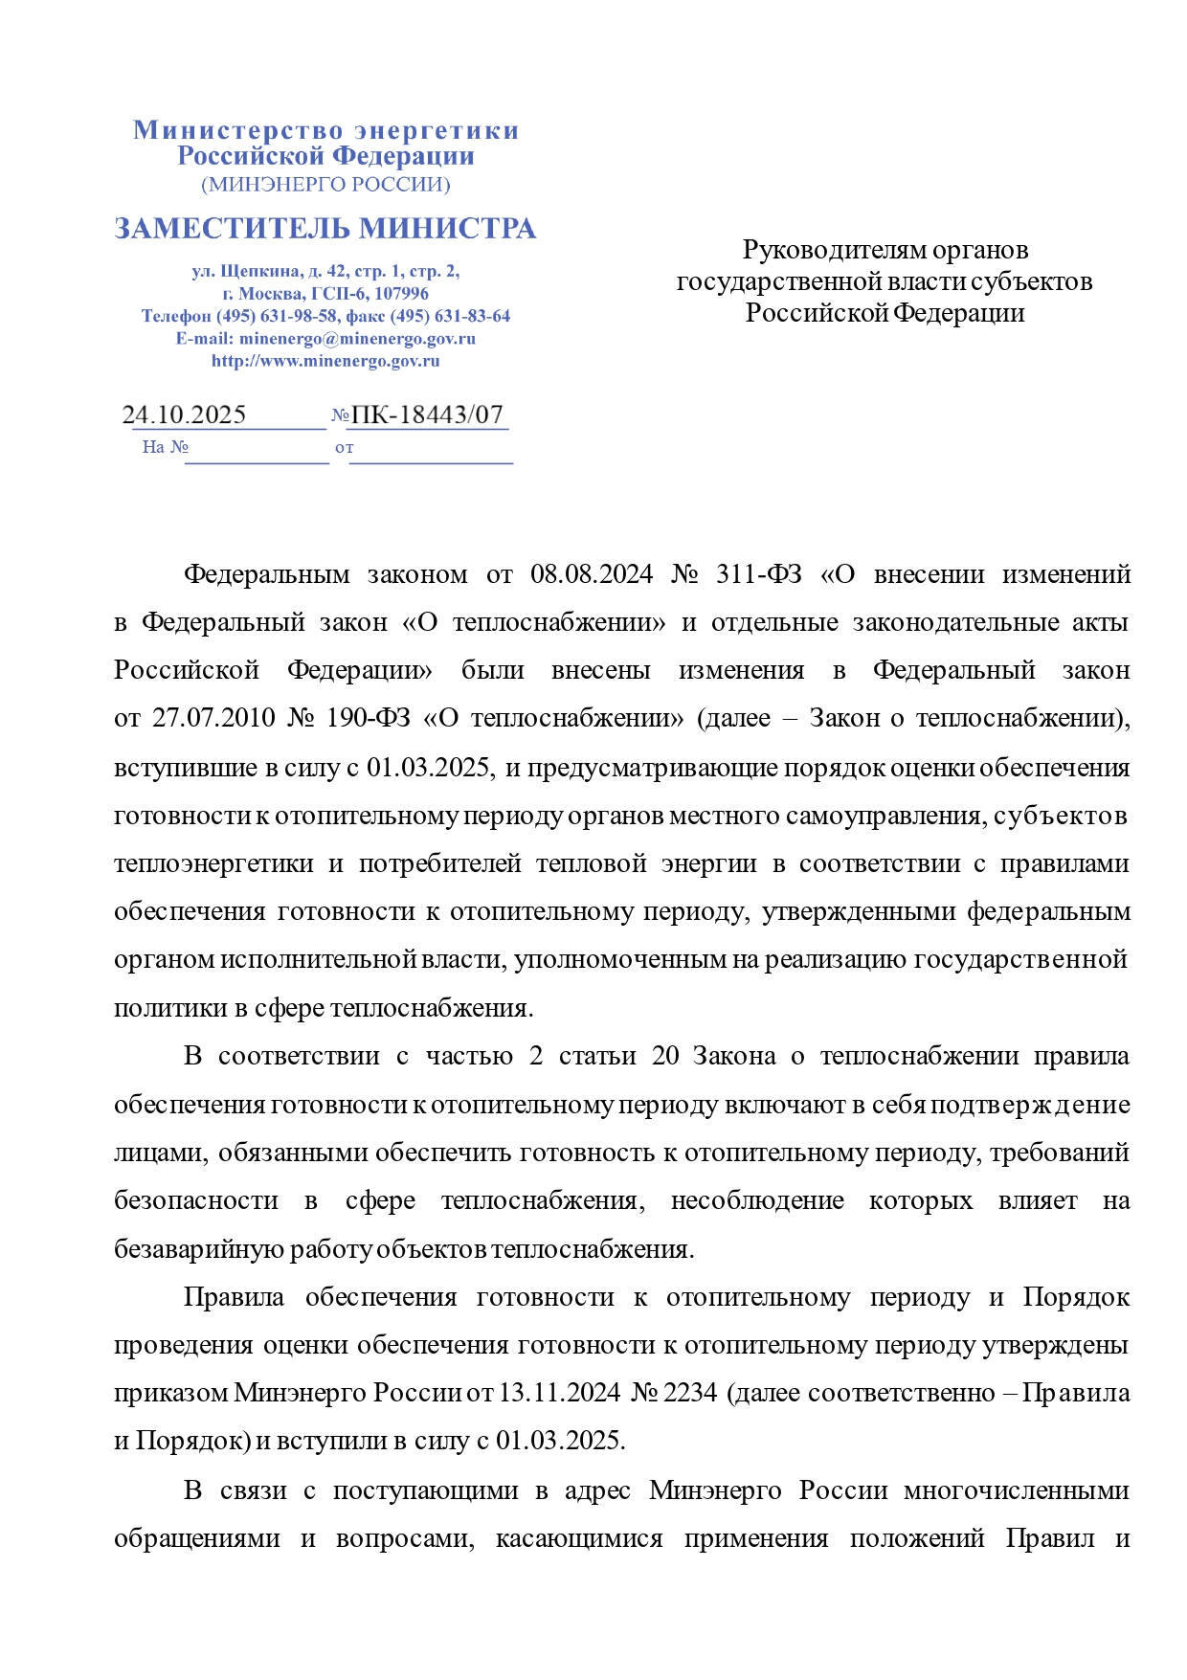
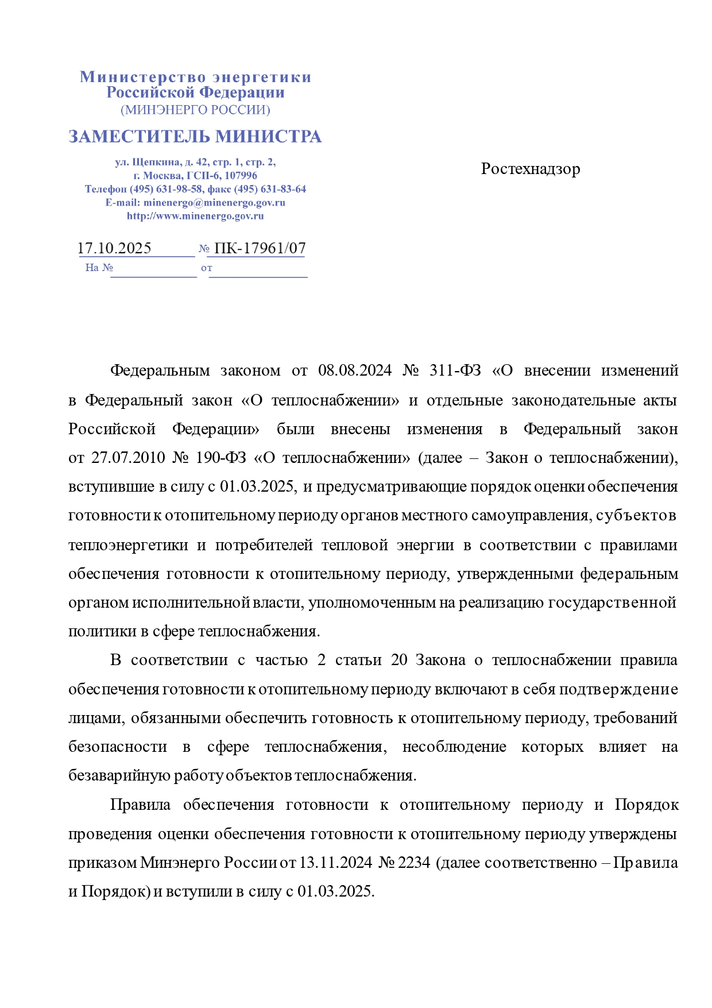
Центральное управление
Федеральной службы по экологическому, технологическому и атомному надзору
Методические рекомендации Минэнерго России
по оценке готовности к отопительному периоду

Slide 10
Центральное управление
Федеральной службы по экологическому, технологическому и атомному надзору
Информация по проверочным мероприятиям, в отношении организаций в сфере теплоснабжения.
Субъект Российской Федерации | Количество выявленных нарушений | Количество проверенных проверок
 |  | Плановые | Прокуратура
Московская область | 1 716 | 5 | 63
Тверская область | 84 | 3 | 2
Владимирская область | 431 | 2 | 0
Ивановская область | 70 | 0 | 4
Костромская область | 27 | 0 | 2
Ярославская область | 3 219 | 3 | 0
Итого | 5 547 | 13 | 71
Все замечания отражены в особых мнениях к Акту оценки и направлены
в Комиссии органов местного самоуправления для учета в оценочных листах.

Slide 11
Центральное управление
Федеральной службы по экологическому, технологическому и атомному надзору
Участие в Комиссиях органов местного самоуправления по оценке готовности теплоснабжающих организаций
.
Субъект Российской Федерации | Количество Комиссий | Количество оцененных организаций | Количество выявленных замечаний
Московская область | 56 | 427 | 4767
Тверская область | 39 | 103 | 612
Владимирская область | 28 | 84 | 3394
Ивановская область | 50 | 149 | 3878
Ярославская область | 19 | 60 | 3864
Костромская область | 32 | 51 | 714
ИТОГО | 224 | 874 | 17229
Все замечания отражены в особых мнениях к Акту оценки и направлены
в Комиссии органов местного самоуправления для учета в оценочных листах.

Slide 12
Центральное управление
Федеральной службы по экологическому, технологическому и атомному надзору
Проблемные вопросы при оценке готовности муниципальных образований к отопительному периоду 2025–2026 гг.
На ряду с тем, что Центральным управлением проведена работа в комиссиях разных уровней (по оценке теплоснабжающих организаций и муниципалитетов) и Правила 2234 позволяют выдавать паспорта готовности остаются не устранёнными замечания, влияющие на безаварийное прохождение отопительного периода, такие как:
отсутствие лицензии и объектов ОПО в адресном перечне ;
эксплуатация теплоэнергетического оборудования сверх ресурса.
непроведение противоаварийных и противопожарных тренировок
не выполнение (в полном объеме) требований по проведению испытаний трубопроводов тепловых сетей, наладки котельного оборудования
эксплуатация зданий и сооружений с нарушениями обязательных требований.

Slide 13
Центральное управление
Федеральной службы по экологическому, технологическому и атомному надзору
Анализ готовности муниципальных образований
Центрального управления Ростехнадзора к отопительному периоду 2025-2026 гг.
Субъект Российской Федерации | Численность населения, чел. | Количество муниципальных образований | Готов | Готов с условиями | Не готов | Получено паспортов готовности | % готовности
Московская область | 8 593 826 | 56 | 56 | 2 | 0 | 56 | 100
Тверская область | 1 193 308 | 39 | 29 | 9 | 1 | 38 | 97
Владимирская область | 1 448 768 | 28 | 28 | 0 | 0 | 28 | 100
Ивановская область | 952 152 | 50 | 50 | 0 | 0 | 50 | 100
Ярославская область | 1 187 558 | 19 | 16 | 3 | 0 | 19 | 100
Костромская область | 566 266 | 32 | 32 | 0 | 0 | 32 | 100
ИТОГО | 13 941 878 | 224 | 209 | 14 | 1 | 223 | 99,6

Slide 14
Центральное управление
Федеральной службы по экологическому, технологическому и атомному надзору
Проблемные вопросы при оценке готовности муниципальных образований к отопительному периоду 2025–2026 гг.
Замечания
влияющие на снижение индекса готовности муниципальных образований к отопительному периоду 2025-2026 гг.
Отсутствие в полном объеме согласования порядка ликвидаций аварийных ситуаций в системах теплоснабжения с учетом межведомственного взаимодействия.
Отсутствие актуализированной схемы теплоснабжения.
Не проведение оценки обеспечения готовности всех объектов теплоснабжения теплоснабжающих организаций.
Отсутствие в оценочных листах теплоснабжающих организаций замечаний и сроков их устранения.
Отсутствие сведений об участии представителя органа государственной власти субъекта Российской Федерации в области жилищных отношений.
14

Slide 15
Центральное управление
Федеральной службы по экологическому,
технологическому и атомному надзору
Сведения об информировании должностных лиц
о ходе проверки Центральным управлением Ростехнадзора муниципальных образований (количество писем)
Субъект Российской Федерации | Всего писем | Губернаторам | Главным федеральным инспекторам | Прокурорам | Заместителям губернаторов, региональным министрам (руководителям департаментов)
Московская область | 59 | 3 | 3 | 26 | 27
Тверская область | 23 | 4 | 3 | 4 | 12
Владимирская область | 12 | 3 | 3 | 3 | 3
Ивановская область | 12 | 3 | 3 | 3 | 3
Ярославская область | 20 | 5 | 4 | 4 | 7
Костромская область | 21 | 4 | 4 | 6 | 7
ИТОГО | 147 | 22 | 20 | 46 | 59

Slide 16
Центральное управление
Федеральной службы по экологическому,
технологическому и атомному надзору
Сведения о консультационно–методических мероприятиях
по вопросам оценки готовности
к отопительному периоду
(совещания, технические учебы, консультации, рабочие встречи)
Субъект Российской Федерации | Всего мероприятий | В том числе под председательством Руководителя
Московская область | 63 | 13
Тверская область | 18 | 2
Владимирская область | 13 | 2
Ивановская область | 15 | 2
Ярославская область | 31 | 4
Костромская область | 44 | 4
ИТОГО | 184 | 27

Slide 17

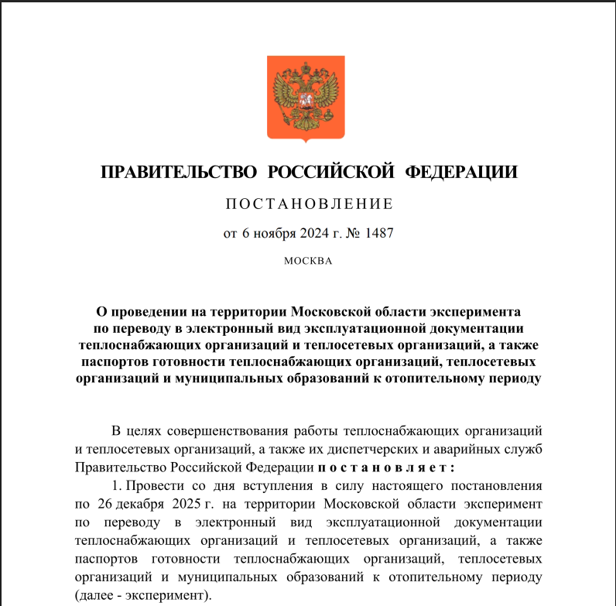
Центральное управление
Федеральной службы по экологическому, технологическому и атомному надзору
ЦИФРОВАЯ КОТЕЛЬНАЯ
2025
5 муниципалитетов, 7 РСО
331 котельная
  г.о. Балашиха
  МУП «БКС»
  м.о. Можайский
  АО «Мособлтепло»
  г.о. Мытищи
  АО «Мытищинская теплосеть»
  г.о. Одинцовский
  АО «Одинцовская теплосеть»
  МУП «ЖКХ Назарьево»
  МП «Звенигородские инженерные сети»
  г.о. Подольск
  МУП «Подольская теплосеть»

Slide 18

Центральное управление
Федеральной службы по экологическому, технологическому и атомному надзору
Подготовительный этап работы Ростехнадзора
Согласован перечень документов (сведений, реквизитов, атрибутов и форм) для оценки готовности к отопительному периоду для размещения в электронном виде
Осуществлена разработка шаблонов документации, необходимой для проведения оценки готовности к отопительному периоду, предназначенных как для предоставления в Ростехнадзор, так и для использования в сервисе
Проводилась методическая помощь по разъяснению порядка проведения оценки обеспечения готовности к отопительному периоду.
Согласован бизнес процесс и схема работы системы.

Slide 19

Центральное управление
Федеральной службы по экологическому, технологическому и атомному надзору
Апробация системы сотрудниками Ростехнадзора
Проведена оценка документации в отношении
81 организации
842 объектов теплоснабжения
5 муниципальных образования
В программе реализована техническая возможность: загрузки документов, согласование показателей Оценочных листов, формирование и подписание ЭЦП Актов оценки обеспечения готовности и Паспортов обеспечения готовности.
Задачи в соответствии с этапами, определенными Постановлением, со стороны сотрудников Управления выполнены в полном объеме и в установленные сроки.
В ходе работы в системе все выявляемые недостатки оперативно направлялись разработчикам

Slide 20
Центральное управление
Федеральной службы по экологическому, технологическому и атомному надзору
Проблемные вопросы
1. Не определены временные рамки проведения оценки готовности (уведомления о начале оценки, порядок обсуждения комментариев и принятия итогового решения, очередность рассмотрения и подписания документов членами комиссии).
2. Замечания не отображаются в соответствующем разделе оценочного листа, а также в Модуле не предусмотрена возможность отображения сроков устранения замечаний в оценочном листе.
3. Отсутствует возможность возврата на «доработку» от имени председателя (заместителя) соответствующей комиссии.
Данные документы не могут быть признаны юридически значимыми!

Slide 21
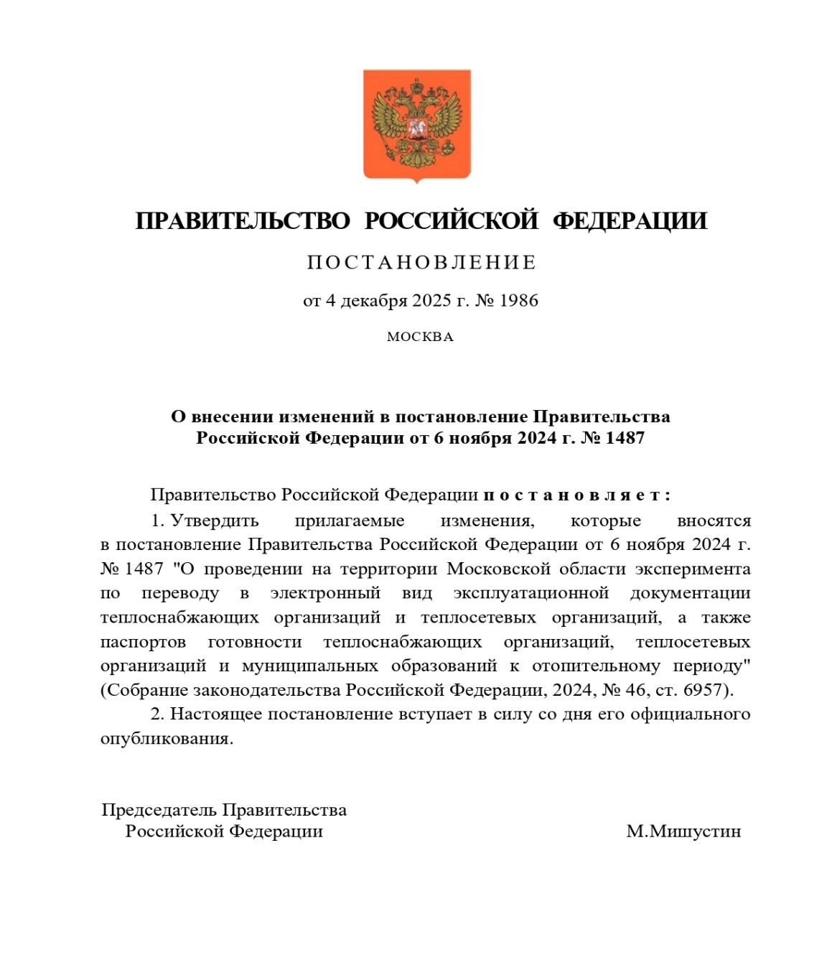
Центральное управление
Федеральной службы по экологическому, технологическому и атомному надзору
Цифровая котельная
перспектива на 2026 г.
На 2026 год запланировано не менее
56 муниципальных образований;
64 теплоснабжающих и теплосетевых организаций;
72 управляющие организации;
1600 объектов теплоснабжения

